Slide 1
Java Programming
P6 – Collections & Streams & Optional

Slide 2
Part6 - Collections & Streams &Optional
Collection Frameworks
Functional Programming
Optional

Slide 3
Collections
A collection, sometimes called a container, is simply an object that groups multiple elements into a single unit. Collections are used to store, retrieve, manipulate, and communicate aggregate data.
集合，是将许多元素组合成一个单一单元的容器对象
集合，可用于存储/检索/操作/传输/聚合数据

Slide 4
Collections Framework
A collections framework is a unified architecture for representing and manipulating collections. All collections frameworks contain the following:
Interfaces: These are abstract data types that represent collections.
Implementations: These are the concrete implementations of the collection interfaces. In essence, they are reusable data structures.
Algorithms: These are the methods that perform useful computations
集合框架，是用于表示和操作集合的体系结构，集合框架应包含
接口(Interfaces)：表示集合的抽象数据类型。使用接口，允许集合独立于其表示的细节进行操作
实现(Implementations)：集合接口的具体实现，包含可重用的数据结构
算法(Algorithms)：对集合执行搜索/排序等操作，是可重用的功能
即，Java提供了一套包含，多种集合类型，多种数据结构实现，以及操作处理算法的集合框架，供开发人员直接使用

Slide 5
Iterable
Implementing this interface allows an object to be the target of the "for-each loop" statement.
java.lang.Iterable<T>
Iterable接口。实现了此接口类类型的对象，支持ForEach循环语句
Java8后，添加基于函数式编程的forEach()方法
Iterable接口不属于Java集合框架

Slide 6
The Collection Interface
A Collection represents a group of objects known as its elements. The Collection interface is used to pass around collections of objects where maximum generality is desired.
java.util.Collection<E>
一个集合，表示一组被称为元素的对象
Collection接口。用于描述，最具通用性的集合。因此，也包含了最具通用性的集合操作方法
Collection接口继承自Iterable接口。即，所有集合类型均支持foreach循环语句

Slide 7
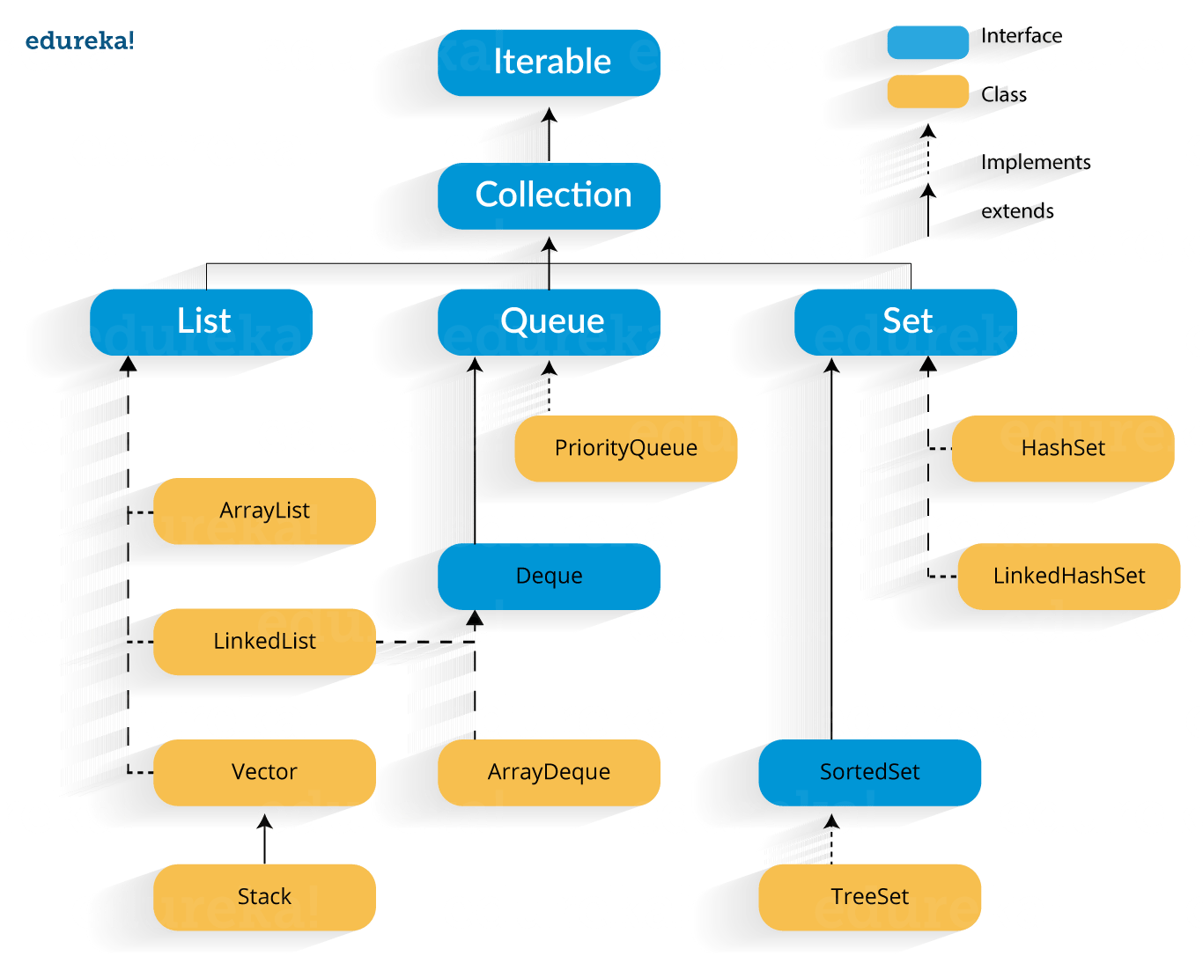
Interfaces
核心集合接口，包含了多种不同类型的集合
以及多种不同数据结构的实现类

Slide 8
The Collection interface contains methods that perform basic operations
boolean add(E e)，向集合添加元素。如调用更改了集合返回true，下同
boolean addAll(Collection<? extends E> c)，向集合添加一个集合
boolean remove(Object o)，从集合移除中指定元素
boolean removeAll(Collection<? extends E> c)，从集合移除包含指定集合
void clear()，移除集合全部元素
boolean contains(Object o)，判断集合是否包含指定元素
boolean containsAll(Collection<? extends E> c)，判断是否包含包含指定集合
boolean isEmpty()，判断集合是否包含元素
int size() ，集合长度
T[] toArray(T[] a)，将集合转为指定类型的数组
Iterator<E> iterator()，获取迭代器
……

Slide 9
<E> ，泛型。集合并不关心元素的具体类型，因此设计使用泛型
创建集合时，必须将泛型具体化为一个引用类型。这有助于编译器的编译时检测，减少运行时错误
为什么不声明为Object类型？
啥都能加进去

Slide 10
The List Interface
A List is an ordered Collection (sometimes called a sequence). Lists may contain duplicate elements. In addition to the operations inherited from Collection
java.util.List<E>
List集合。有序的，允许包含重复元素的集合。除从Collection继承的方法外，提供基于位置索引的操作方法
void add(int index, E element)，将指定位置元素后移，添加
E set(int index, E element)，替换
E get(int index)，获取
E remove(int index)，移除
……
List集合接口基本实现类，即不同的数据结构
java.util.ArrayList<E>类，基于对象数组数据结构的实现
java.util.LinkedList<E>类，基于双向链表数据结构的实现
具体区别/使用场景/性能，后期讨论

Slide 11

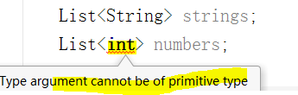

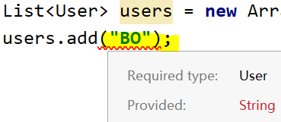
List集合的声明与创建
声明List集合类型变量
<>括号中声明集合中元素的类型
必须为引用类型
基于对象数组存储结构ArrayList实现类
创建集合对象
指定集合类型
List集合接口
元素类型
基于对象数组的实现类
+++++++++++++++++++++++++
当试图声明元素类型为
基本数据类型
而非引用类型时
编译错误
+++++++++++++++++++++++++
集合中的元素必须为引用类型
当需要使用基本类型时
应声明使用其对应的包装类类型
+++++++++++++++++++++++++
当试图向集合中添加
不匹配类型对象时
编译错误

Slide 12
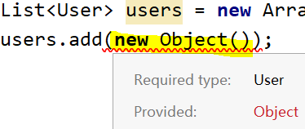

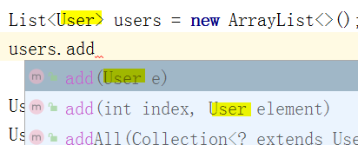
元素类型的父类对象无法添加
父类具有子类的特性么？
+++++++++++++++++++++++++
+++++++++++++++++++++++++
正常编译
向集合添加元素
符合继承/多态特性
+++++++++++++++++++++++++

Slide 13
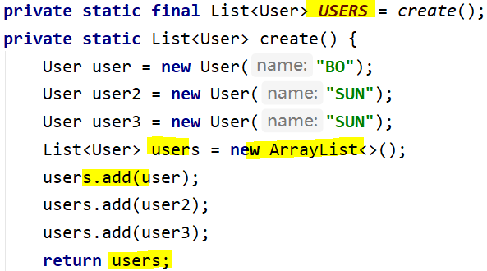
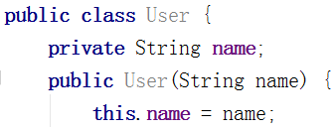
基于此User类型以及封装的集合对象，完成List集合的学习测试

Slide 14
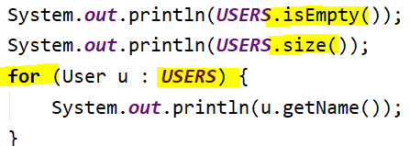

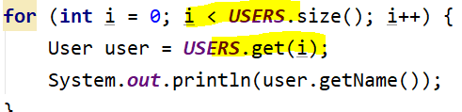

基本方法
foreach循环语句
+++++++++++++++++++++++++
基本for循环基于索引获取元素对象
不建议使用
+++++++++++++++++++++++++

Slide 15
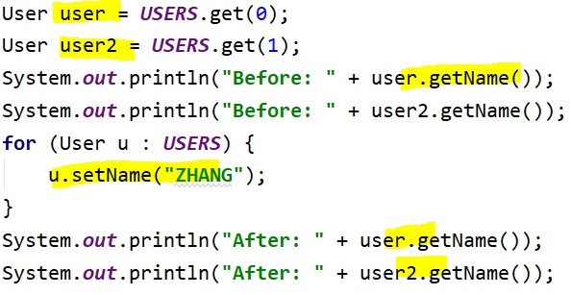
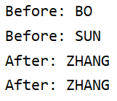
是将对象的引用
保存在集合
因此，集合中的元素
与user/user2引用的是同一个对象
因此，集合为逻辑上的容器，容器中仅保存元素对象的引用地址；操作集合中的元素时，实际操作的是元素引用的对象

Slide 16
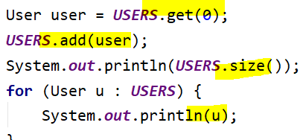
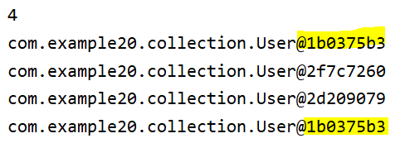
List集合，允许包含重复元素
声明变量user
将集合第0个元素对象的引用
传递给变量
将对象再次置于集合
由于List集合支持重复的元素对象
因此,集合中对象的引用有序的,保存了2次

Slide 17
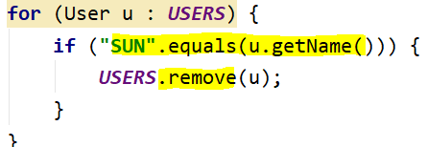

需求：从集合移除指定姓名的用户对象元素
试图在遍历集合的同时
删除集合中的元素
异常

Slide 18
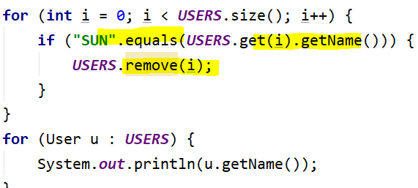

试图使用基本for循环，基于索引删除元素。连续重复属性元素并没有被移除？思考基本for循环的执行过程

Slide 19
在集合for/foreach循环中，试图改变集合的长度(增/删元素) ，会产生ConcurrentModificationException异常，或其他错误*
Java8以前，可通过迭代器实现可移除的遍历
Java8以后，可基于集合stream流，结合Lambda表达式实现

Slide 20
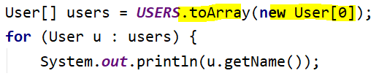
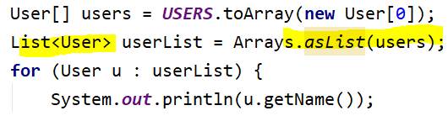
List to Array。toArray(T[] a)方法(Collection接口声明)
Array to List。Arrays工具类提供asList(T… a)方法
asList()方法为适配器模式方法，仅转换了类型，底层仍是数组。因此，执行任何修改集合长度方法(add/remove等)，将抛出异常
创建0长度数组即可
方法内部仅需类型长度自动调整

Slide 21
ArrayList
ArrayList构造函数
ArrayList()，创建空List集合。默认创建0个元素的对象数组
ArrayList(int initialCapacity)，基于指定长度创建List集合。长度仅初始化集合时使用，后期添加/移除自动更改容量
ArrayList(Collection<? extends E> c)，基于指定集合创建List集合
add()/size()，方法源码分析

Slide 22
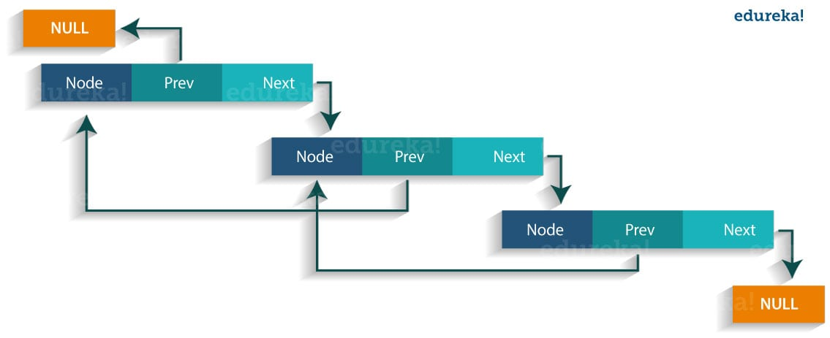
LinkedList
List集合，基于LinkedList双向链表数据结构的实现
会为每个元素创建2个节点，保存前/后元素的地址

Slide 23
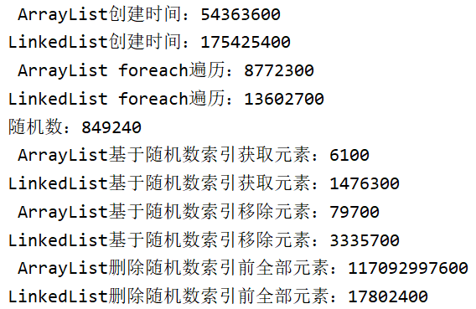

Performance of ArrayList & LinkedList
测试环境：win10; I5-6600 4核4线程 3.3GHz; 16GB DDR4; OpenJDK 11.05; 单线程操作
分别创建1百万user对象置于ArrayList/LinkedList集合操作
反复移除第一个元素
反复创建集合

Slide 24
ArrayList，可快速基于索引访问元素对象；其底层使用Arrays.copyOf()方法实现对象数组的增删，性能损失较小
LinkedList，当需要极其频繁的在集合头部添加元素时，效率较高。但需要为每一个元素创建两个节点对象，基于索引位置的访问需要线性时间(Positional access requires linear-time)，整体性能开销较大
绝大多数情况下，使用ArrayList，或不可变集合(后期讨论)即可
集合的多线程同步，后期讨论

